Slide 1
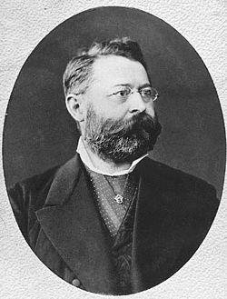
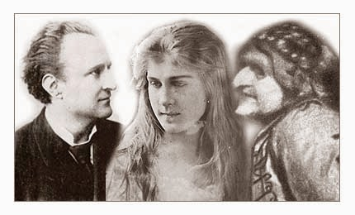
Paulay Ede: Csongor és Tünde

Slide 2
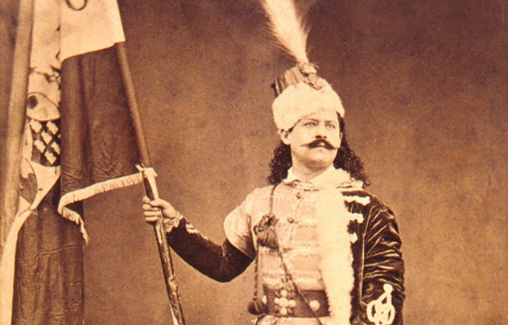
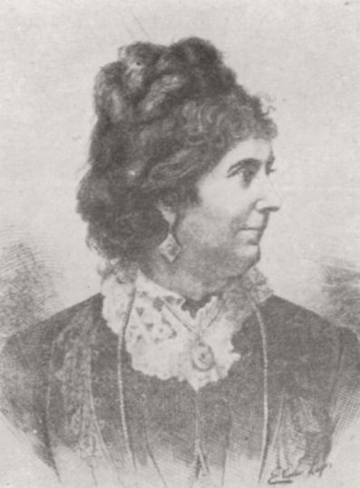
Paulay Ede
Születési dátum: 1836. március 12. Tokaj
Foglalkozása: színész, rendező, dramaturg, színészpedagógus, igazgató, fordító
Szülei papnak szánták, de ő inkább a színészmesterség felé fordult. Kezdetben álnéven vándortársulatoknál szerepelt. Pontos adatok hiányában nem tudjuk milyen álneve volt,de az biztos, hogy 1854 novemberében már a saját neve alatt szerepelt.
Egy kolleganőjét Gvozdanovits Júliát veszi feleségül
Szigligeti Ede szerződteti a Nemzeti Színházhoz, és színészként 1875-ben búcsúzik a színpadtól

Slide 3
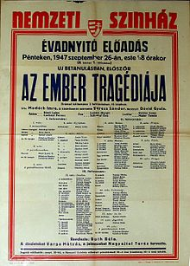
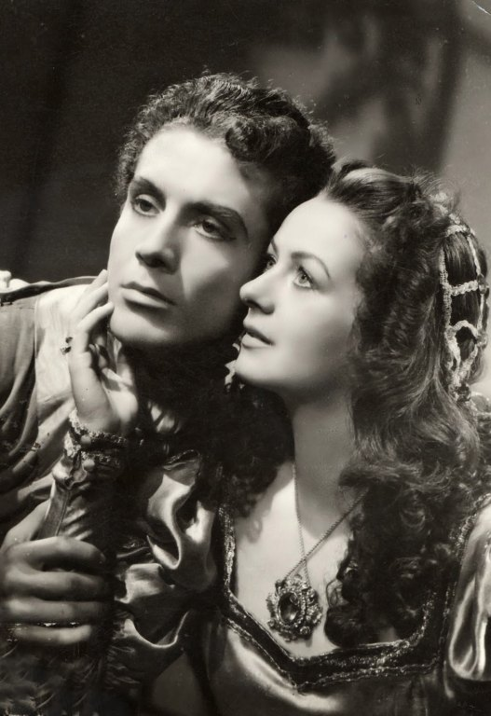
Paulay, mint rendező
Rendezői munkássága párhuzamosan végigkíséri életét a színészkedéssel
Hazai és külföldi szereplései egyaránt voltak
61 művet fordított le és segédkezett, ezek színpadra vitelében
Néhány mű amelyben az ő keze nyoma is megtalálható: Az ember tragédiája, Nóra, A népgyűlölő, A társadalom támaszai, Hamlett, Szentivánéji álom, Rómeó és Júlia, Julius Caesar, Oidipus király, Elektra, Antigone, Csongor és Tünde.

Slide 4
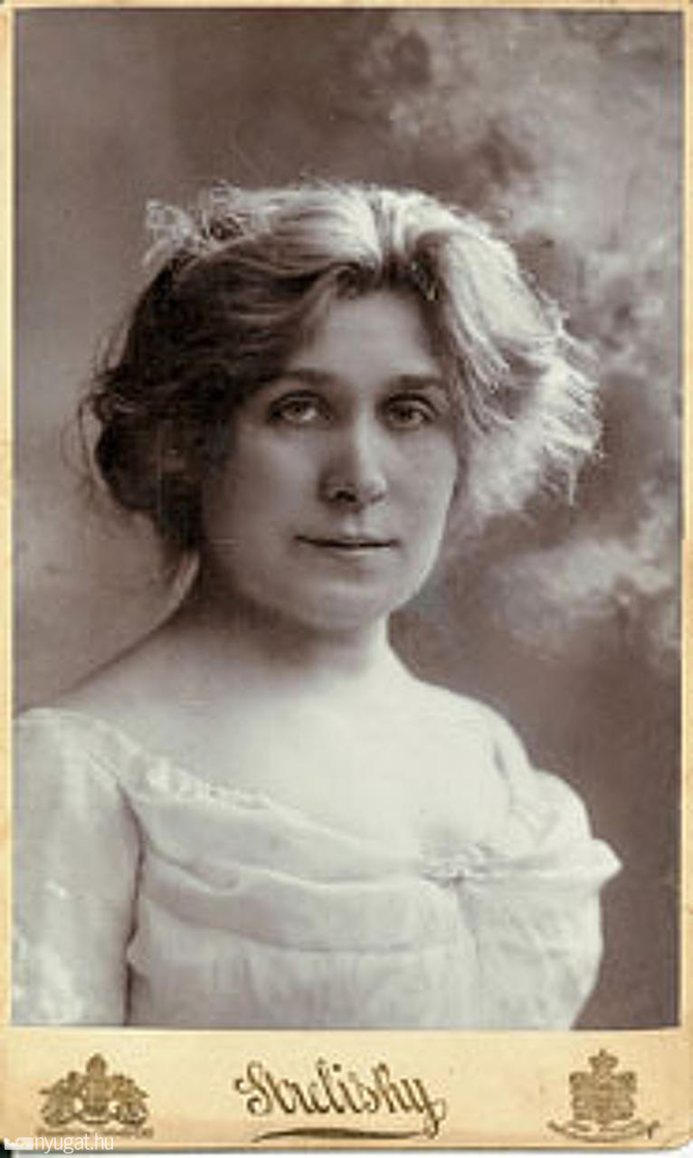
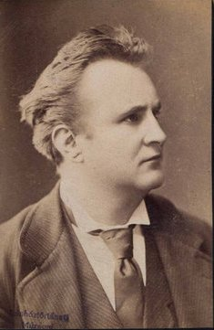
Csongor és Tünde
Vörösmarty, sajnos már nem láthatta színpadon művét, pedig kezdetektől fogva oda szánta
Paulay Ede 1879-ben rendezte meg a darabot a Nemzeti Színházban
Az ősbemutatő 1879. december 1-jén volt, Vörösmarty születésének 79. évfordulóján
Címszerepben Márkus Emíliát és Nagy Imrét láthatta a közönség
Paulay Akkor így nyilatkozott a darbról:`lehetetlen, hogy ma, midőn nyelvünk a társadalom minden részében elfoglalta jogos uralkodását, ne volna meg az érzék ama tömérdek szépség iránt, mely e műből áradoz.`

Slide 5
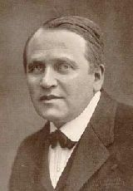
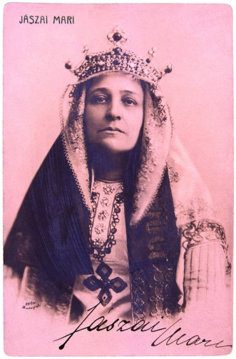
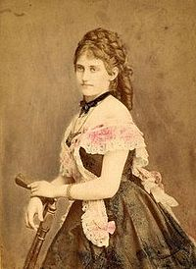
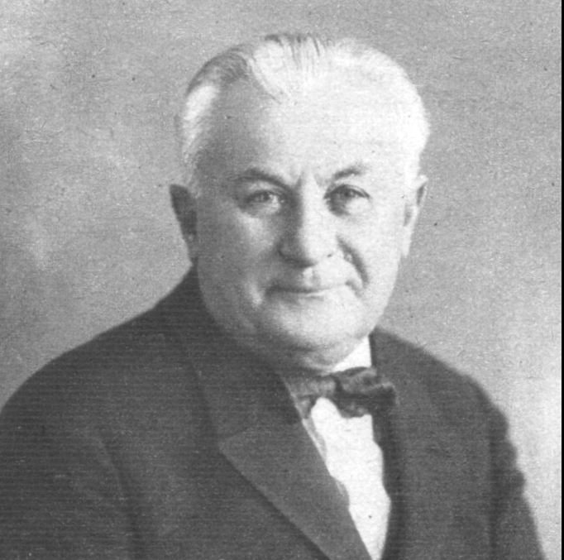
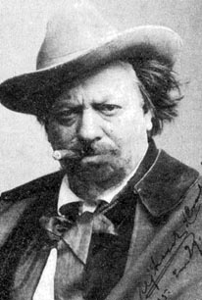
További szereplők:
Mirígy: Jászai Mari
Ledér: Helvey Laura
Kalmár: Újházy Ede
Fejedelem: E. Kovács Gyula
Tudós: Bercsényi Béla

Slide 6
Nemzeti Színház Története
Legelőször Széchenyi István álmodta meg, a Duna partjára
1837. augusztus 22-től 1840-ig Pesti Magyar Színház néven működött, majd 1840-től Nemzeti Színház lett a neve
Ez az épület a Rákóczi út és a Múzeum körút sarkán állt, de 1913-ban lebontották
1964-ig a Népszínház épületét bérelték ki a Blaha L. téren, de 1965-ben ezt felrobbantották
A teátrum ekkor a mai Thália Színház épületébe költözött és itt működött 2 évig majd visszaköltözött eredeti helyére, és 2000-ig működött is folyamatosan
Az új Nemzeti Színház 2002. március 15-én újra nyitotta kapuit a Duna partján és nemzeti jelképpé, szimbólummá vált

Slide 7
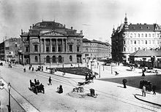
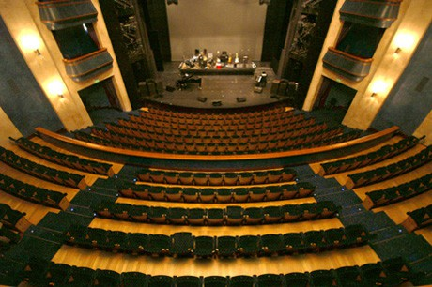
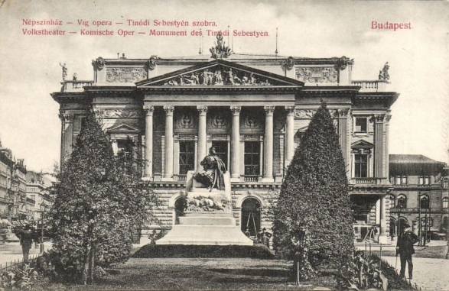
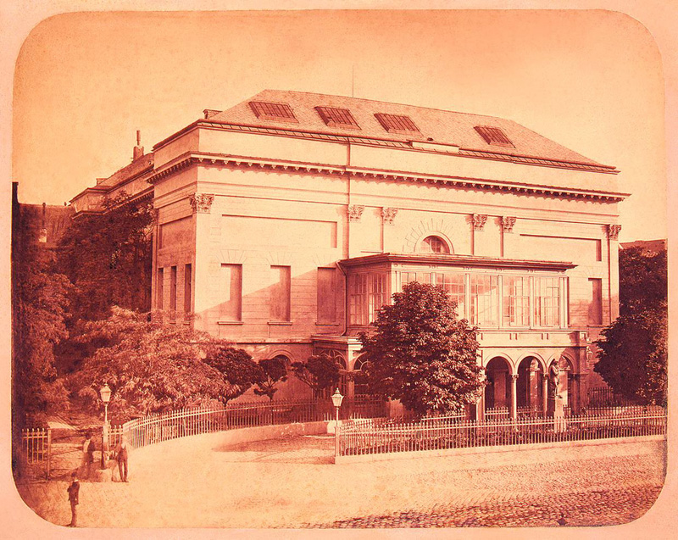
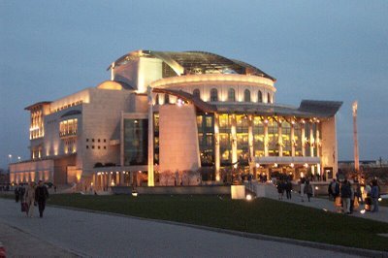
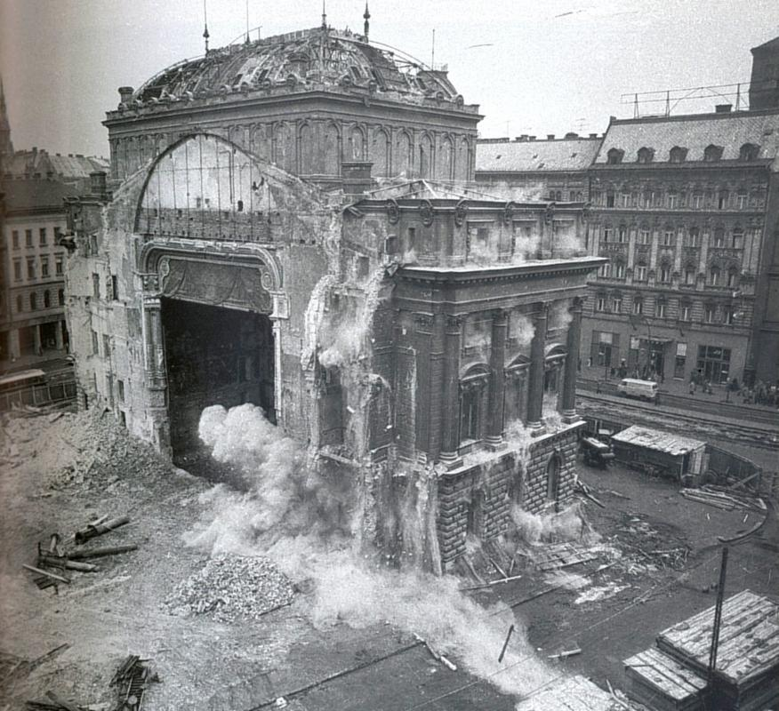
Néhány kép a színházról

Slide 8
Köszönjük szépen a figyelmet! ☺

